Slide 1
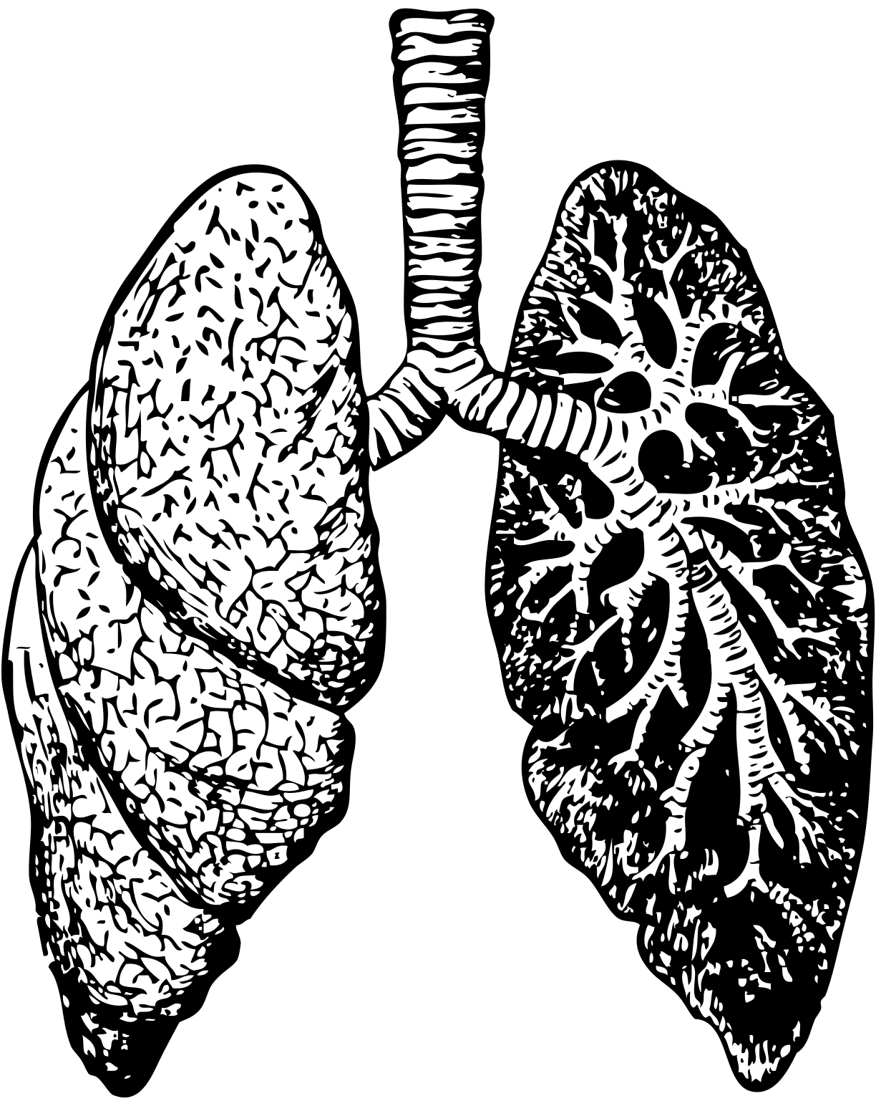

AKCİĞER KANSERİ TEŞHİSİ VE
TEDAVİ PLANLAMASI İÇİN YAPAY ZEKA DESTEKLİ WEB UYGULAMASI
Hasan Can Çelik
2025-Şubat

Slide 2

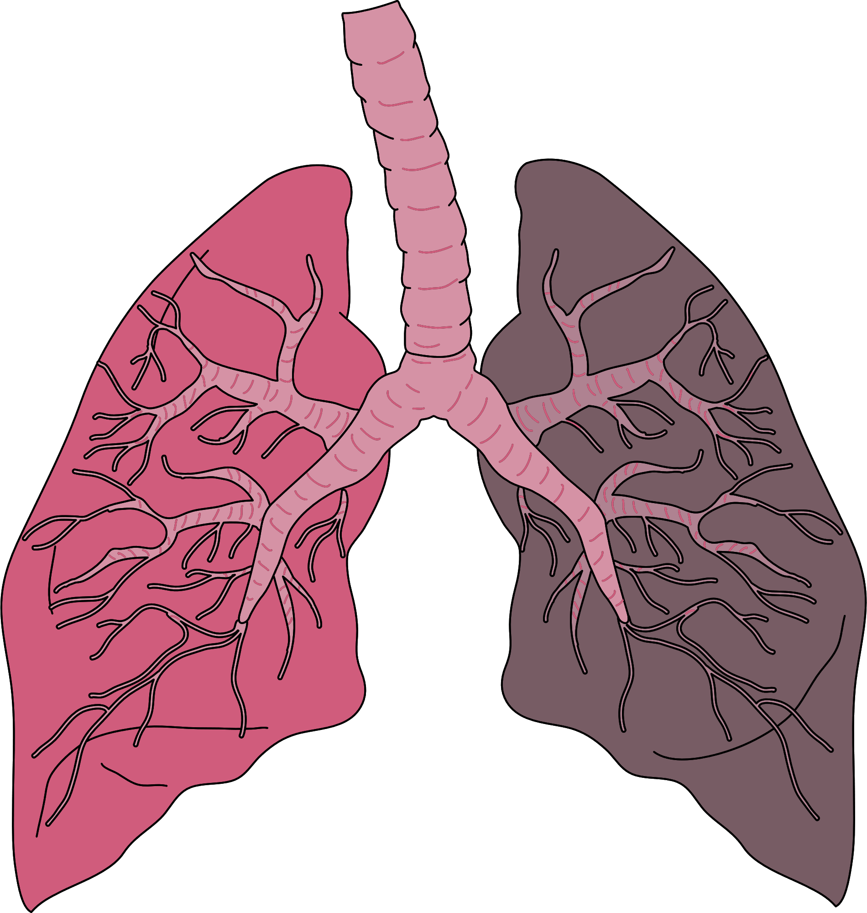


GİRİŞ
Akciğer kanseri, dünya genelinde en yaygın ve ölümcül kanser türlerinden biridir.
Erken teşhis, hastalığın tedavisinde kritik bir rol oynar.
Bilgisayarlı tomografi (BT) görüntüleri, akciğer kanserinin erken teşhisinde önemli bir rol oynamaktadır; ancak bu görüntülerin manuel analizi, uzman hekimler için zaman alıcı ve yorucu bir süreç olabilir. Ayrıca, erken aşamada doğru teşhis yapılamadığında, hastaların tedavi şansı önemli ölçüde azalır.
2

Slide 3
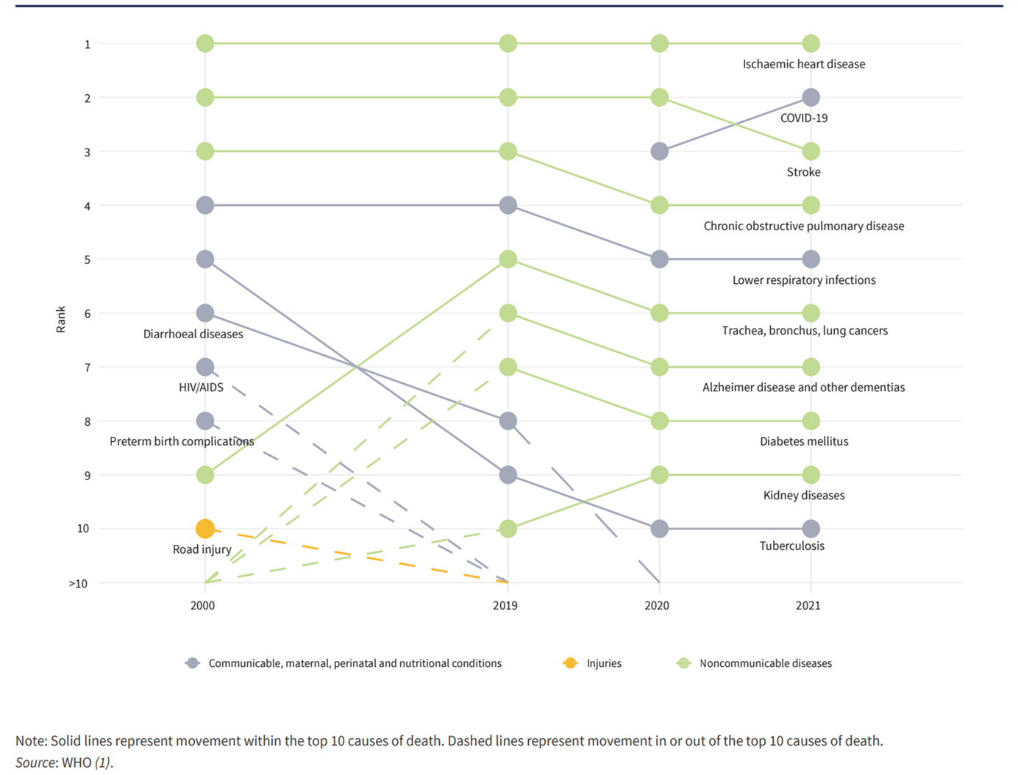
KÜRESEL SAĞLIK İSTATİSTİKLERİ:
ÖNDE GELEN ÖLÜM NEDENLERİ (2000-2021)
3

Slide 4
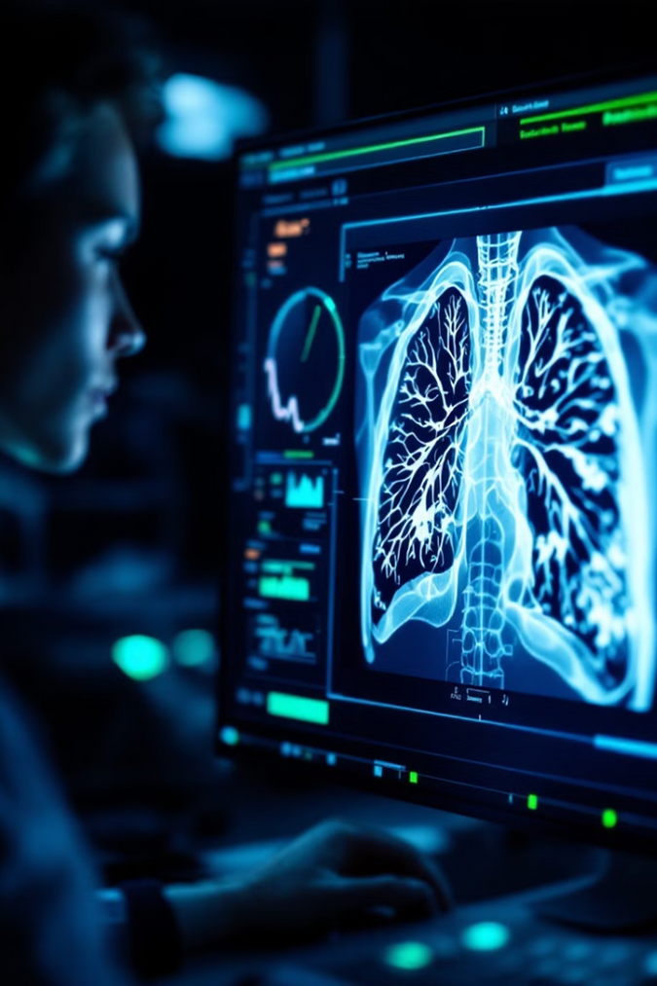
PROJENİN AMACI VE HEDEFLER
1
ERKEN TEŞHİS
Akciğer kanserinin erken evrede tespiti ile tedavi başarısını artırmak.
2
YAPAY ZEKA MODELLERI
Yüksek doğruluk oranına sahip yapay zeka modelleri geliştirmek.
3
WEB TABANLI SISTEM
Kullanıcı dostu bir arayüz ile tedavi sürecini kolaylaştırmak ve
hastaya özgü tedavi seçenekleri sunmak.
4

Slide 5




SÜRDÜRÜLEBİLİR KALKINMA HEDEFLERİ
Hedef 3 : Erken teşhisle akciğer kanserine karşı mücadeleyi güçlendirir, hasta yaşam kalitesini iyileştirir ve tedavi sürecini hızlandırır.
Hedef 9 : Yapay zeka ve derin öğrenme teknolojilerinin sağlık sektörüne entegrasyonu, yenilikçi bir altyapının kurulmasını sağlar.
Hedef 10 : Web tabanlı sistem, özellikle sağlık hizmetlerine erişimi sınırlı olan bölgelerde, adil bir sağlık hizmeti sunma fırsatı yaratır.
Hedef 12 : Proje, veriye dayalı kararlar almayı teşvik eder ve sağlık kaynaklarının daha verimli kullanılmasına katkıda bulunur.
5

Slide 6
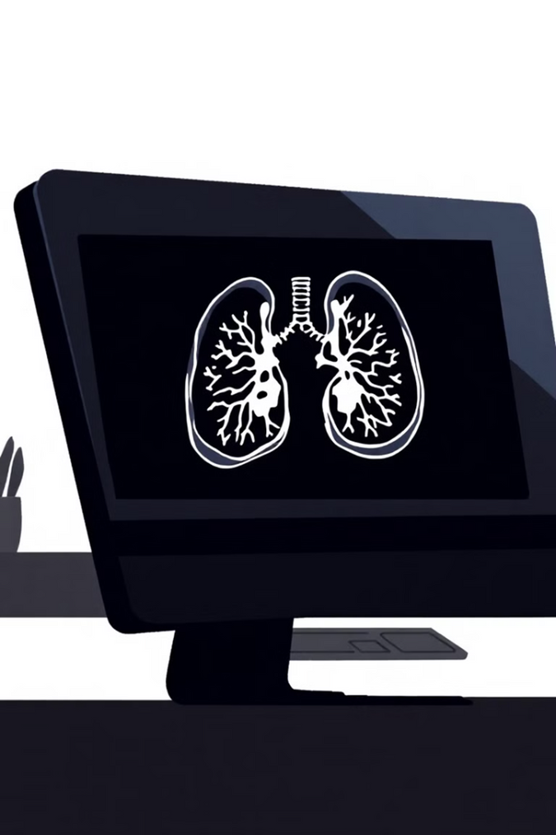
KULLANILAN VERİ SETİ
SINIFLAR
Adenocarcinoma, Large Cell Carcinoma, Normal ve Squamous Cell Carcinoma sınıfları bulunmaktadır.
VERI SETININ YAPISI
Adenocarcinoma: 223 (100 training, 100 test, 23 validation)
Large Cell Carcinoma: 172 (100 training, 51 test, 21 validation)
Normal Lung Tissue: 167 (100 training, 54 test, 13 validation)
Squamous Cell Carcinoma: 205 (100 training, 90 test, 15 validation)
6

Slide 7
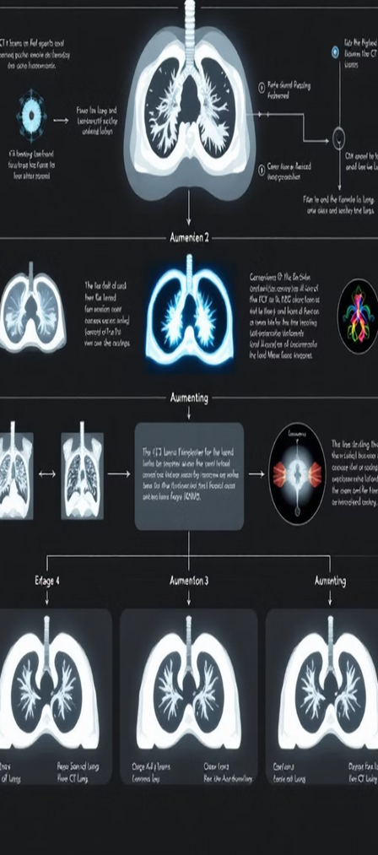



METODOLOJİ
Veri Ön İşleme
Veri normalizasyonu, veri çoğaltma ve veri dönüşümleri yapıldı.
Model Seçimi
Transfer Learning, Derin Öğrenme modelleri ve LLM modelleri kullanıldı.
Model Eğitimi
Veri seti üzerinde modeller eğitilmiş ve optimize edilmiştir.
Model Değerlendirme
Precision, Recall, F1 Score, Confusion matrices, ROC curves & micro-average ROC curves ile değerlendirildi.
7

Slide 8
TEDAVİ PLANLAMA SÜRECİNDE GEMINI KULLANIMI
1
İnsan Benzeri Konuşma
Gemini, hastaların sorularını cevaplamak ve tedavi hakkında bilgi vermek için doğal bir dil kullanır.
2
BIREYSEL UYUM
Gemini, kişiselleştirilmiş tedavi planları sunmak için hastaların özel durumu ve tercihleri hakkında bilgi alır.
3
SÜREKLI ÖĞRENME
Gemini, her hastayla etkileşim kurarak daha iyi bir hizmet sunmak için sürekli olarak gelişir ve öğrenir.
8

Slide 9
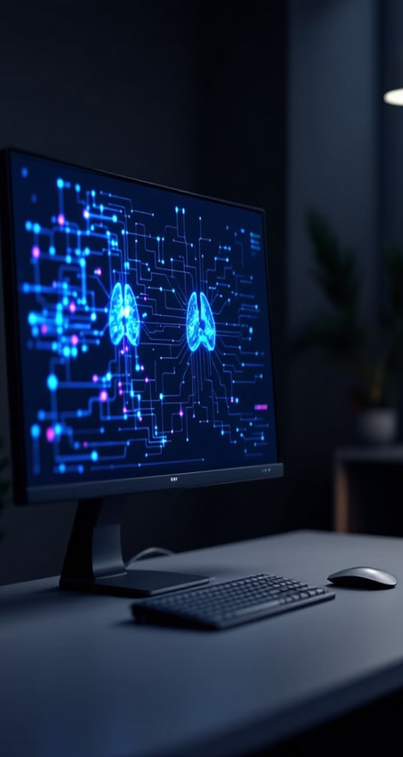

SINIFLANDIRMA MODELLERİNİN EĞİTİMİ
MODELIN EĞITIM SÜRECI
1
Veri seti üzerinde CNN, EfficientNet, MobileNetV2, U-Net++, DenseNet121 ve
ResNet50 modeli eğitildi.
MODELIN DOĞRULAMA SÜRECI
2
Eğitilen modeller, validasyon ve test veri seti üzerinde değerlendirildi.
MODELIN SEÇIMI
3
Eğitim işlemleri tamamlandıktan sonra en başarılı modelin ResNet50 olduğu görülmüştür.
9

Slide 10
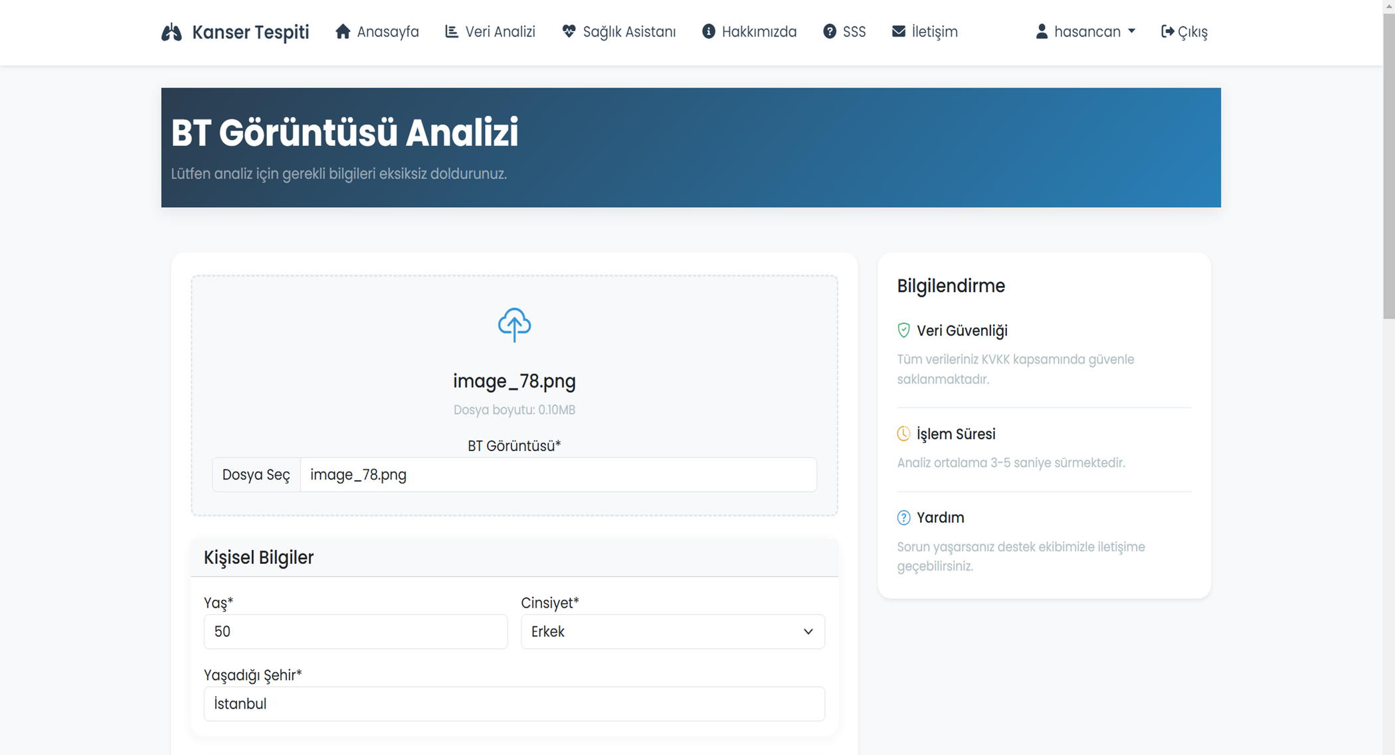
10

Slide 11
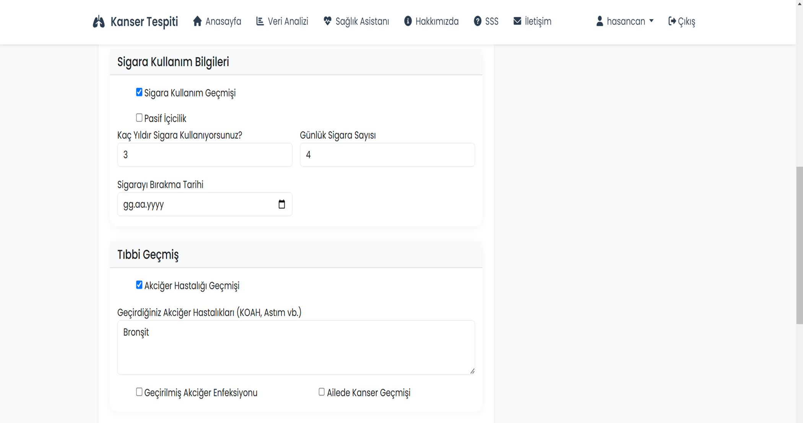
11

Slide 12
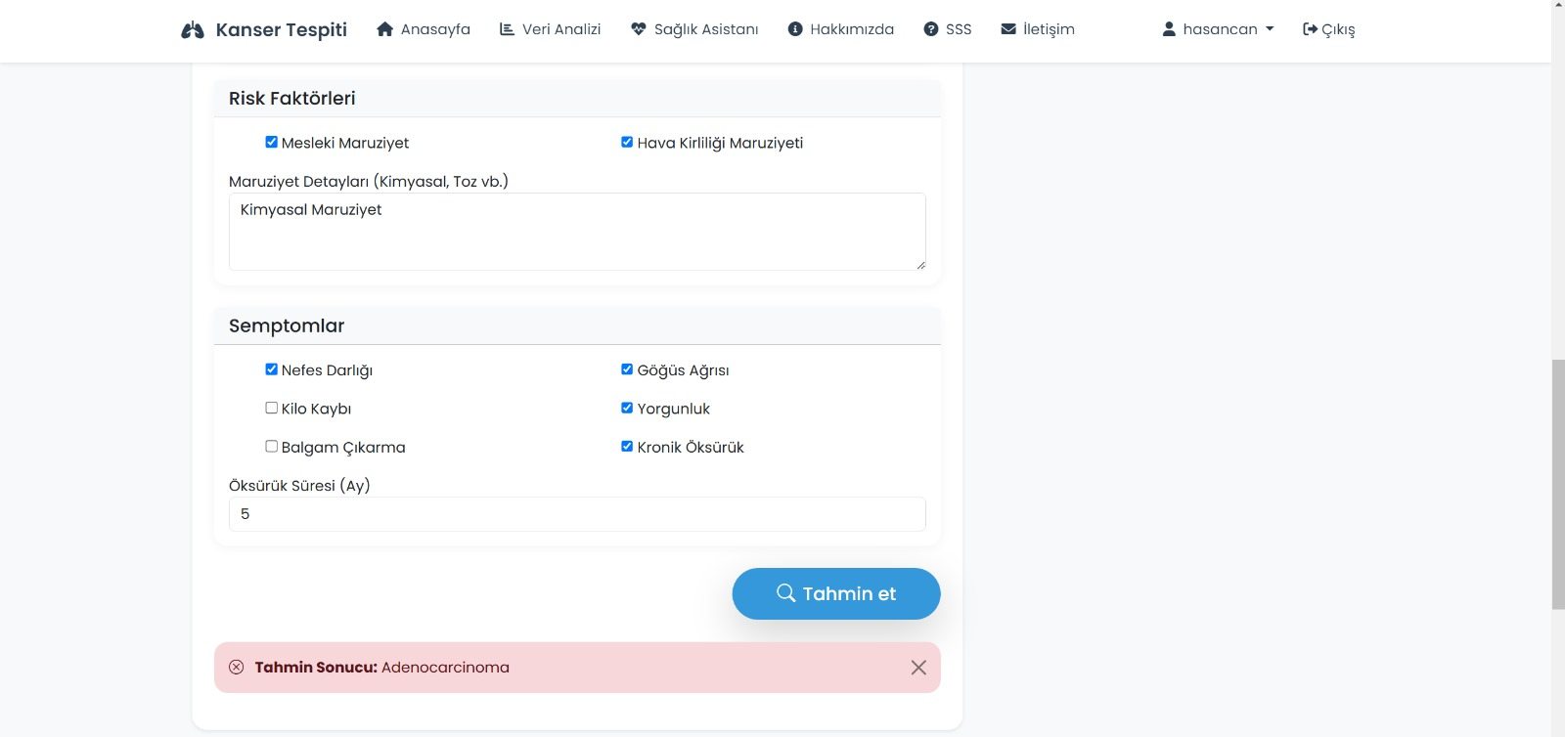
12

Slide 13

SONUÇLAR, DEĞERLENDİRME VE
GELECEK ÇALIŞMALAR
VERI SETININ GENIŞLETILMESI
1
Daha büyük ve çeşitli hasta verileriyle modelin performansı artırılabilir.
GERÇEK KLINIK TESTLER:
2
Eğitilen modeller, validasyon ve test veri seti üzerinde değerlendirildi.
MODEL OPTIMIZASYONU
3
CT ve MRI gibi farklı tıbbi görüntülerle modelin genel performansı test edilmeli.
13

Slide 14
DİNLEDİĞİNİZ İÇİN TEŞEKKÜRLER...
14

